Slide 1


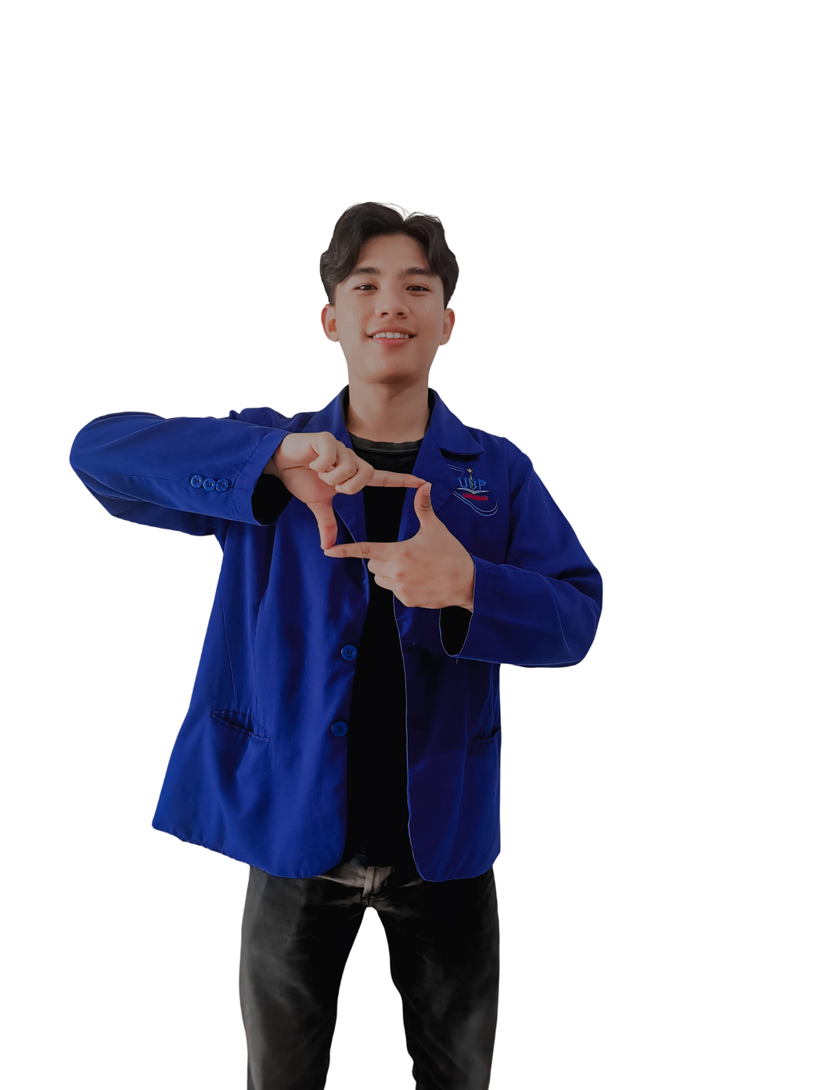
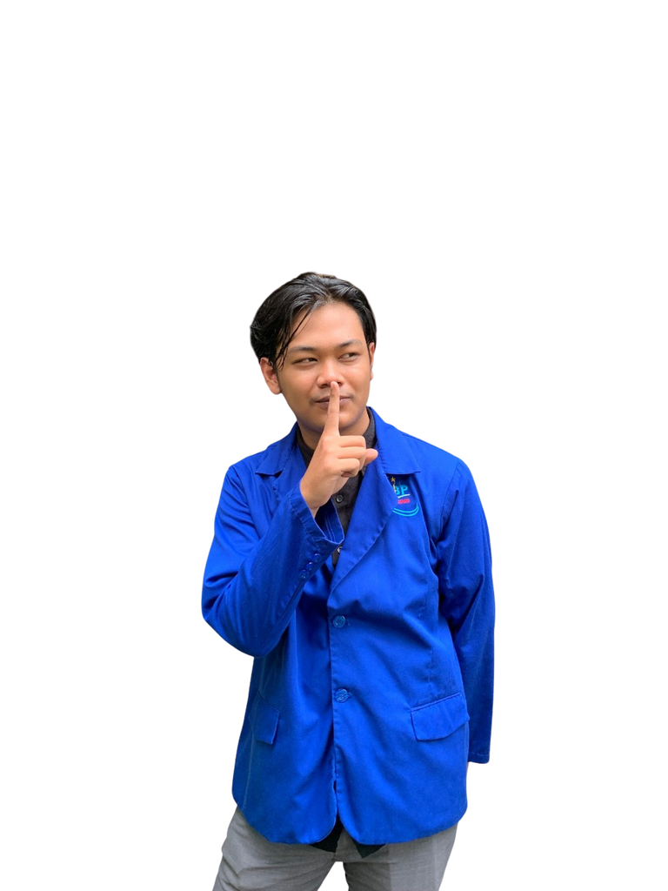
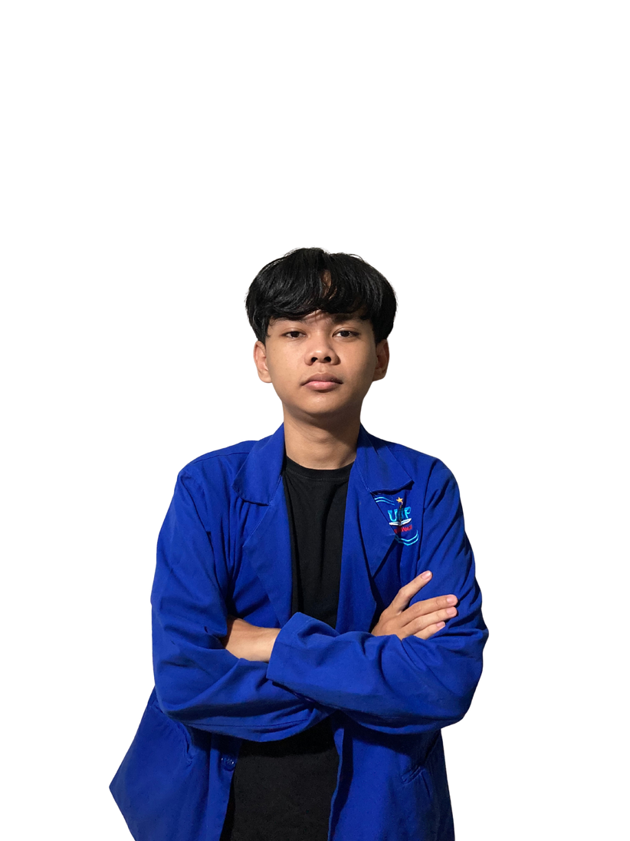
UNIVERSITAS BUANA PERJUANGAN KARAWANG
FINAL PROJECT
MACHINE LEARNING
DETEKSI TELUR DAN BUKAN TELUR
ILHAM ABI GUMELAR
22416255201195
MUHAMMAD RIZKI PRATAMA
22416255201202
SIRAJ NURUL BILHAQ
22416255201173
Dosen Pengampu : Yana Cahyana, M.Kom.

Slide 2
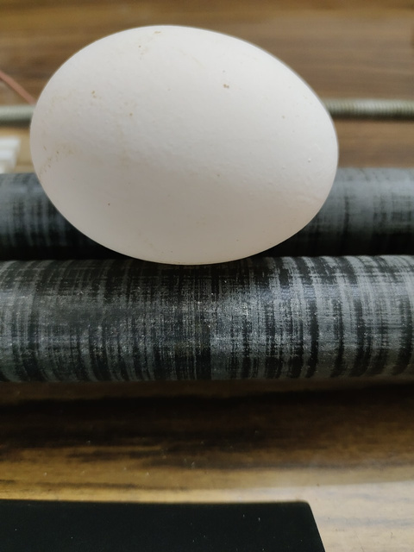
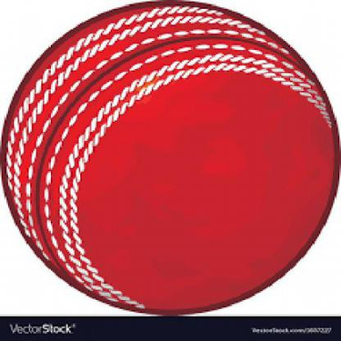
UNIVERSITAS BUANA PERJUANGAN KARAWANG
METODOLOGI PENELITIAN
1. PROSES PENGUMPULAN DATA
Telur
Bukan Telur
Pada tahap ini, dataset dikumpulkan yang terdiri dari dua kelas utama:
Telur Asli: Gambar telur yang utuh dan alami.
Objek Mirip Telur: Gambar objek yang bentuknya menyerupai telur, seperti mainan berbentuk telur, puding, atau buah berbentuk oval.
Setelah pengumpulan, data dilabeli menggunakan Roboflow dengan format YOLO (.txt), yang mencatat posisi bounding box dan kelas untuk setiap gambar.

Slide 3
UNIVERSITAS BUANA PERJUANGAN KARAWANG
2. ALUR PELATIHAN MODEL (YOLOV11)
Proses pelatihan menggunakan YOLOv11 yang dilatih dengan dataset yang sudah diproses. Langkah-langkahnya adalah:
Dataset dibagi menjadi tiga subset: train, valid, dan test.
Model dilatih selama 50 epoch untuk mendeteksi objek dengan akurasi tinggi.
Selama pelatihan, metrik seperti precision, recall, dan mAP digunakan untuk memantau kinerja model.

Slide 4
UNIVERSITAS BUANA PERJUANGAN KARAWANG
3. IMPLEMENTASI REALTIME
Setelah model dilatih, implementasi real-time dilakukan dengan menggunakan kamera handphone (ip webcam). Model YOLOv11 digunakan untuk mendeteksi objek secara langsung, dan hasil deteksi divisualisasikan dengan bounding box pada objek yang terdeteksi di setiap frame yang diambil oleh kamera.

Slide 5
UNIVERSITAS BUANA PERJUANGAN KARAWANG
PRE-PROCESSING
1. NORMALISASI DATA
Ukuran Gambar: Semua gambar diubah ke ukuran yang konsisten agar dapat diproses oleh model YOLOv11. Misalnya, ukuran gambar standar untuk YOLO adalah 416x416 piksel atau 640x640 piksel.
Skala Piksel: Nilai piksel gambar dikonversi ke rentang 0 hingga 1 dengan membagi nilai piksel asli dengan 255. Ini membantu mempercepat proses pelatihan dan meningkatkan stabilitas model.
2. PEMBAGIAN DATA
Dataset dibagi menjadi tiga subset:
Training Data: Digunakan untuk melatih model.
Validation Data: Digunakan untuk mengevaluasi kinerja model selama pelatihan.
Testing Data: Digunakan untuk menguji performa model setelah pelatihan.
Pembagian dataset yang tepat memastikan bahwa model dilatih dengan data yang tidak tumpang tindih, memberikan evaluasi yang lebih akurat terhadap kinerja model.

Slide 6
UNIVERSITAS BUANA PERJUANGAN KARAWANG
3. PELABELAN
Format YOLO: Dataset yang telah dikumpulkan dan diberi label menggunakan platform seperti Roboflow. Pelabelan menggunakan format YOLO (.txt) yang mencatat informasi lokasi bounding box dan kelas objek.
Format Anotasi: Setiap gambar diberi file teks (.txt) yang berisi data koordinat (x, y, lebar, tinggi) dari objek yang terdeteksi di dalam gambar.
4. KONVERSI KE FORMAT YANG SESUAI
Transformasi Gambar ke Format yang Kompatibel: Mengonversi gambar ke format yang sesuai dengan framework YOLO (misalnya .jpg atau .png).
Pengaturan Anotasi: Menyimpan anotasi dalam format YOLO (.txt) untuk digunakan dalam pelatihan model.

Slide 7
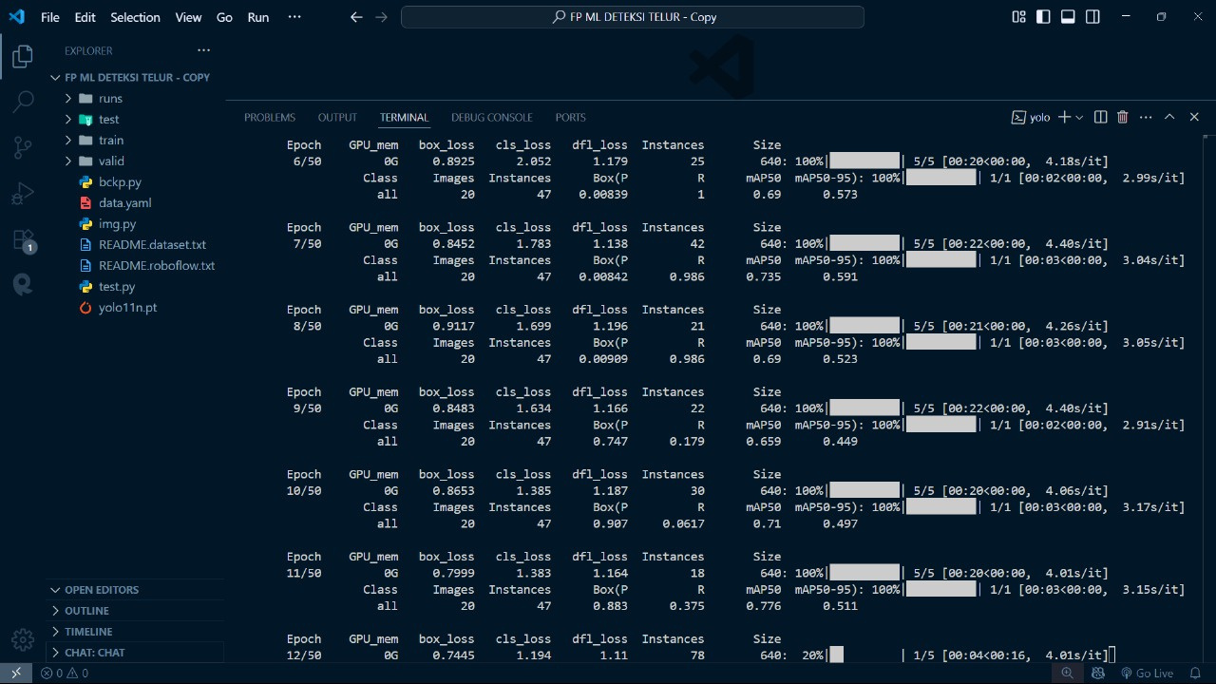
UNIVERSITAS BUANA PERJUANGAN KARAWANG
TRAINING DATA
Model YOLOv11 dilatih selama 50 epoch untuk mendeteksi objek dalam gambar. Selama proses pelatihan, model mengoptimalkan bobotnya untuk meminimalkan nilai loss, yang mencakup kesalahan dalam posisi objek, klasifikasi objek, dan tingkat kepercayaan deteksi

Slide 8
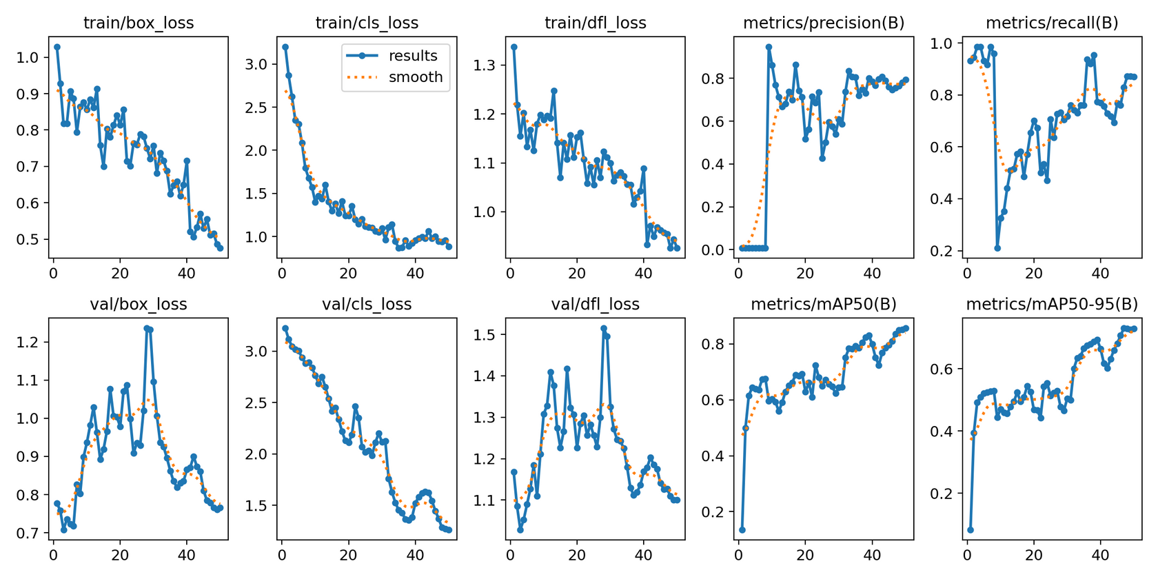
UNIVERSITAS BUANA PERJUANGAN KARAWANG
HASIL

Slide 9
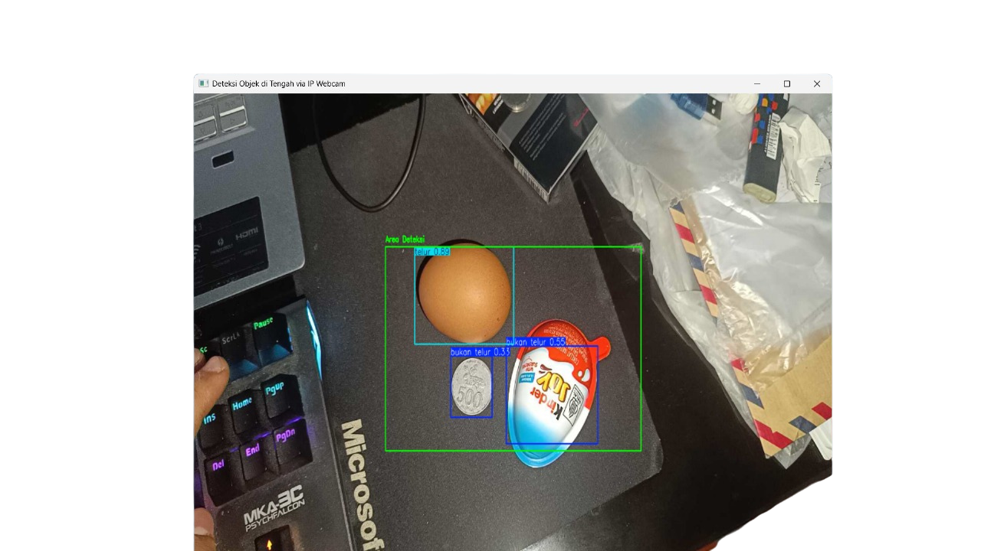
UNIVERSITAS BUANA PERJUANGAN KARAWANG
HASIL

Slide 10
UNIVERSITAS BUANA PERJUANGAN KARAWANG
KESIMPULAN
Model YOLOv11 mampu mengenali objek telur dan objek mirip telur dengan tingkat recall yang sangat tinggi, namun precision yang rendah menandakan perlu adanya optimasi lanjutan. Sistem sudah berhasil diterapkan secara real-time menggunakan webcam dengan hasil deteksi yang dapat divisualisasikan secara langsung.

Slide 11
UNIVERSITAS BUANA PERJUANGAN KARAWANG
TERIMAKASIH

